Slide 1
教學方法變！變！變！
呂秀蓮
教育與學習科技學系，副教授
清華大學教育館203B室
hllu@mx.nthu.edu.tw
03-5745131~35122

Slide 2
流程
認知領域的分類
直接教學法
探究式教學法
核心素養教學法

Slide 3
找一個小主題，進行教學設計
語文領域
數學領域
自然領域
社會領域
綜合活動領域
科技領域
藝術領域
健康與體育領域

Slide 4
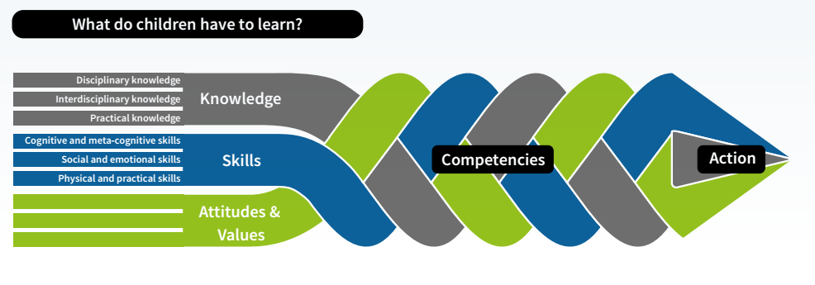
OECD 2030年的教育架構(學生該學什麼) (摘自OECD)
知識
學科知識
跨學科知識
實用知識
技能
認知與後設認知技能
社會與情緒技能
身體與實用性技能
態度與價值觀
知識、技能、態度(核心素養？)
PISA: Program for International Student Assessment
國際學生評量項目

Slide 5
認知層級分類
Bloom, 1956 | Anderson 等人, 2001
高層次思維技巧 | 高層次思維技巧
Evaluation (評鑑) | Creating (創作)
Synthesis (綜合) | Evaluating (評鑑)
Analysis (分析) | Analyzing (分析)
Application (應用) | Applying (應用)
Comprehension (理解) | Understanding (了解)
Knowledge (知識) | Remembering (記憶)
低層次思維技巧 | 低層次思維技巧

Slide 6
Bloom's Taxonomy
孩子在未來成功所需的高階認知層級
評 鑑
孩子在學校成功所需的低階認知層級
綜 合
分 析
應 用
理 解
知 識

Slide 7
你的教學目標是什麼？
知識技能的習得？
處理事情的能力？
意義的理解？
最基礎的學習工程 (知識、理解、應用)
長期能力的開始 (應用、分析、綜合、評鑑)
最終的學習目標 (知識、理解、應用、分析、綜合、評鑑)

Slide 8
根據教學的認知目標 教學方法 呈現千變萬化！

Slide 9
演繹、推理 試試直接教學模式
什麼是直接教學法？
知識技能的習得？

Slide 10
Bloom's Taxonomy
評 鑑
孩子在學校成功所需的低階認知層級
綜 合
直接教學法
分 析
應 用
理 解
知 識

Slide 11
我們來設計一個關於「個體所扮演的角色」的教案
社5-4-4分析個體所扮演的角色，會受到人格特質的影響。
知識；閱讀文本
教導(文本)：故事選讀與人所扮演的各式角色的事實與概念理論
提問(5W1H)：檢驗學生的理解，討論文本中人所扮演的各式角色，並與自己的經驗連結
練習
結構練習 - 老師示範，學生模作分析主角的血親和社會角色
引導練習- 小組合作，分析其他角色的血親和社會角色，並製作關係概念圖
獨立練習- 回家作業：選一親人或朋友，分析其血親和社會角色，並製作關係概念圖
理解；提問
應用；示範
應用；合作學習
應用、分析；概念圖
Notes:
人格特質分類
人所扮演的角色：根據不同環境有不同角色，家庭、班級、學校、社區、國家等環境
媽媽的角色需要做什麼事？這些事什麼性格較容易做好？

Slide 12
直接教學模式的特點
老師的角色 – 主導教學
學生的角色 – 接受及練習
知識技能的習得
認知著重點在記憶、理解和應用

Slide 13
直接教學模式的程序
孩子在學校成功所需的低階認知層級
換你們來設計一個直接教學活動了
翻轉教學法
全班/組教學：教導，演示新知識或技能。
確認學習：問學生問題，以驗證學習。
練習
結構式練習：示範後，讓學生練習，即時反饋。
引導式練習：提供額外練習，觀察學生的表現。
獨立練習：用讓學生學以致用，獨立完成不同的活動
合作學習法
學習共同體
學思達

Slide 14
探究、歸納 考慮探究教學模式
什麼是探究式教學法？
意義的理解？

Slide 15
Bloom's Taxonomy
孩子在未來成功所需的高階認知層級
評 鑑
綜 合
分 析
使用探究式教學法
應 用
理 解
知 識

Slide 16
社5-4-4分析個體所扮演的角色，會受到人格特質的影響。
設計一個「角色與人格特質」的訪問學習 - 老師的工作
教過的理論
教學目標：學生將角色扮演和人格特質的理解運用在生活實務中
課程計劃：分析學校各處室工作人員的工作內涵與需要的人格特質
預備環境：私下與學校各處室同仁商量此訪問活動可配合的時間地點等情況
提出探究：想從探究中得到什麼資訊？如何提問以達到探究的目標？
討論工作：如何適當、順利地進行探究？程序如何確定下來？如何記錄訪談內容？如何克服問題？如何整理資料？
分析
分析
學科知識
跨學科知識
實用知識
認知與後設認知技能
社會與情緒技能
身體與實用性技能

Slide 17
社5-4-4分析個體所扮演的角色，會受到人格特質的影響。
設計一個「角色與人格特質」的訪問學習 - 老師的工作
監督工作：事情進行得如何？有否按照進程與注意事項一一勾選已處理事項？
探究發現：如何保存資料、將資料整理出來？如何區辨資料的好壞？如何呈現研究的發現？
發表機會：什麼場合、什麼程序、對誰發表探究的發現？班親會？班上？邀請其他師長參觀？配合學校探究活動？
分析
綜合
評鑑
綜合
學科知識
跨學科知識
實用知識
認知與後設認知技能
社會與情緒技能
身體與實用性技能

Slide 18
探究學習的特點
老師的角色 – 改變的推動者/催化劑
學生的角色 - 建構自己的知識；不是被告知什麼是或應該是知識。
學生的思維水平提高：重點在分析，綜合和評鑑

Slide 19
探究/探究式學習 –教師的工作
換你們來設計一個探究式教學活動了
探究學習
問題本位學習
活動前階段
擬定教學目標
計劃課程
預備環境
確定學生有能力使用歸納法
活動階段
提出探究挑戰：將問題放大
討論探究工作：如何進行探究、須注意事項
監督探究工作：確認學生的探究遵照步驟進行
收尾階段
協助收尾：如何分析、組織和呈現探究結果
提供發表機會：探究結果的分享
個案研究
發現學習
專題研究

Slide 20
核心素養教學 考慮綜合性的「表現任務」
什麼是核心素養教學？
處理事情的能力？
知識、技能、態度

Slide 21
促使學生學習建構在紮實的認知層級上
運用各式教學與評量法建構關鍵知識和技能
以表現任務架構核心概念
創造
評鑑
分析
應用
理解
記憶

Slide 22
學習內容：BDb-Ⅴa-2 動物體的器官系統之構造與功能。BDb-Ⅴa-7 動物體的防禦構造與功能。
學習表現：pc-Ⅴa-2能利用口語、影像（如攝影、錄影）、文字與圖案、繪圖或實物、科學名詞、數學公式、模型等，表達探究之過程、發現或成果，並選擇合適的發表方式和途徑。
病毒入侵 (改編自2016年鄭00、 張00、 李00的單元課程設計)

Slide 23
病毒入侵 (改編自2016年鄭00、 張00、 李00的單元課程設計)
學習內容：BDb-Ⅴa-2 動物體的器官系統之構造與功能。BDb-Ⅴa-7 動物體的防禦構造與功能。
學習表現：pc-Ⅴa-2能利用口語、影像（如攝影、錄影）、文字與圖案、繪圖或實物、科學名詞、數學公式、模型等，表達探究之過程、發現或成果，並選擇合適的發表方式和途徑。
由於你們學過人體各器官系統的構造與功能，以及動物體的防禦構造與功能，新竹園區舉辦園區家庭日有各項公益表演，邀請你們以團隊話劇方式，幫助園區員工和家人對防疫腸病毒、感冒病毒，有更深入理解。團隊中，一人扮演一隻以空氣為媒介的感冒病毒，另一人扮演一隻以食物為媒介的腸病毒，其餘則擔任各器官系統及防衛系統。表演前，你們必須先將整個過程寫成劇本。任務成功的指標包括：1)完整的劇本，2)病菌入侵人體的完整過程，3)病菌遇到的各項阻礙，最後成功感染人體，4)透過話劇的形式演出病毒入侵過程，5)園區員工和家人喜歡並充分了解概念。

Slide 24
12年國教總綱：三面九項核心素養
溝通互動
社會參與
自主行動
身心素質與自我精進
符號運用與溝通表達
道德實踐與公民意識
系統思考與解決問題
科技資訊與媒體素養
人際關係與團隊合作
規劃執行與創新應變
藝術涵養與美感素養
多元文化與國際理解

Slide 25
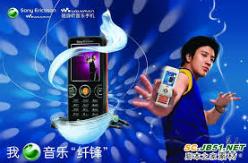
學習表現：6-Ⅳ-3 靈活運用仿寫、改寫等技巧，增進寫作能力。6-Ⅳ-5 主動創作、自訂題目、闡述見解，並發表自己的作品。
學習內容：Bb -Ⅳ-1 自我及人際交流的感受。Bb -Ⅳ-5 藉由敘述事件與描寫景物，間接抒情。
國際手機大廠的廣告設計案

Slide 26
國際手機大廠的廣告設計案
學習表現：6-Ⅳ-3 靈活運用仿寫、改寫等技巧，增進寫作能力。6-Ⅳ-5 主動創作、自訂題目、闡述見解，並發表自己的作品。
學習內容：Bb -Ⅳ-1 自我及人際交流的感受。Bb -Ⅳ-5 藉由敘述事件與描寫景物，間接抒情。
你是廣告公司的組長，被公司指派去接下一家國際手機大廠的廣告設計案。你要應用學過的仿寫與改寫技巧，說服手機公司主管們接受你的設計案。這廣告設計案包括：1) 一段5~10分鐘的故事、2)清楚表達廣告作品所營造出的氣氛、3) 手機所扮演的角色、4) 手機的優點，5) 故事情節讓人印象深刻(改編自2014年林00、林00、翁00的設計)。

Slide 27
12年國教總綱：三面九項核心素養
溝通互動
社會參與
自主行動
身心素質與自我精進
符號運用與溝通表達
道德實踐與公民意識
系統思考與解決問題
科技資訊與媒體素養
人際關係與團隊合作
規劃執行與創新應變
藝術涵養與美感素養
多元文化與國際理解

Slide 28
換你們來設計一個表現任務了
表現任務
跟一般活動型的學習有何不同？
植基於主題/標準
真實情境
任務情境的描述
任務步驟明確、具體、標準化
有效的學習
師生都清楚標準
評量與教學活動必須切實
允許創意和想像力的表現空間

Slide 29
猜猜這是哪類教學法？
問題本位學習
發現學習
翻轉教學法
探究學習
合作學習法
表現任務
學習共同體
專題研究
個案研究
學思達

Slide 30
教學方法
根據課程目標，教學方法需要變！變！變！
祝各位享受教學設計變中之樂！

Slide 31
參考文獻
Wiggins, G., & McTighe, J. (2006). Understanding by Design (2nd ed.). Columbus, Ohio: Pearson.
Wiggins, G., & McTighe, J. (2011). The Understanding by Design Guide to Creating High-Quality Units. Alexandria, Virginia USA: ASCD.
Wiggins, G., & McTighe, J. (2012). The Understanding by Design Guide to Advanced Concepts in Creating and Reviewing Units. Alexandria, Virginia USA: ASCD.

